Slide 1
第8讲、外部性与公共物品
  钢铁与京津冀环境压力：案例观察
1）外部性及其影响
  清洁发展机制（CDM）：案例观察
2）排放权交易与科斯定理
3）公共物品与政府职能
——结课小测验（一个半小时）

Slide 2
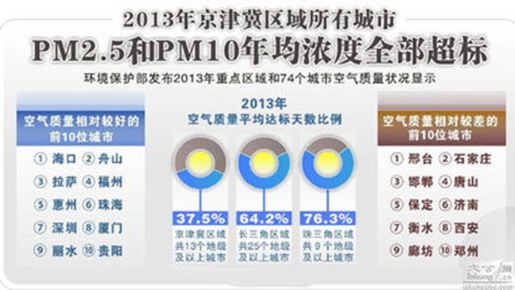
京津冀PM2.5污染压力较大
网络流传的一种并不准确的世界钢铁产量排名：
  No.1：中国（不含河北）；
  No.2：中国河北（不含唐山）；
  No.3 ：河北唐山；
  No.4 ：日本（1.1亿吨）；
  No.5：美国（8100万）；
  ……
2013年京津冀空气质量达标天数37.5%，只有长三角六成，不到珠三角一半
河北产业结构向钢铁等重工业部门倾斜，加上其他自然和经济社会原因，京津冀PM2.5浓度等环境压力更为严峻。

Slide 3

钢铁排放污染压力
图说：这本是一个晴好的天气，可惜在蓝天和大地之间还间隔着一层厚厚的灰黄色霾层。霾层之下，地面之上，烟囱如林，滚滚浓烟不停排放。在河北唐山迁安市有着迁钢、九江、松汀、燕山等钢铁企业，上面所描述的场景已经成为常态。摄影/卢广。“河北：“全球第一的钢铁产量”换来“雾霾之省”的称号值吗？”撰文/单之蔷

Slide 4
用新技术新投资治理钢铁污染
——首钢曹妃甸新钢厂
首钢曹妃甸新厂采用几百项国内外先进技术，在能耗、物耗、排放指标上处在世界最先进行列，实现了装备大型化、生产清洁化、资源循环化、产品高端化。
——代价是吨钢成本增加200元以上，1000万吨产量20亿元！

Slide 5
案例涉及的经济学问题
案例显示，工农业及人类其他生产活动，会向外部环境系统排放各种污染物，对一国一致全球可持续生存发展构成挑战。
需要通过各种方式限制排放污染，包括界定排放权来控制排放总量，允许排放权交易以降低控制排放的成本。
——这类经济现象与政策管制，涉及经济活动的私人与社会成本、科斯定理和产权理论、政府经济职能等多方面问题。

Slide 6
外部性（Externality）及分类
经济学用“外部性”概括这类现象共同特征。外部性指市场主体生产和消费行为没有通过价格体现的影响。
  负外部性（negative externalities）：生产和消费活动没有直接在价格中反应的负面影响，表现为对社会带来额外成本，又称特定主体经济活动的成本没有内生化。
  正外部性（positive externalities）：经济活动对其他主体和社会带来额外利益，即利益没有完全内生化。

Slide 7
负外部性事例
排放废气和粉尘的钢铁厂；
排放污水的化工厂和造纸厂；
在生态脆弱地区过度放牧与耕作；
在公共场所随意抽烟的烟民；
……

Slide 8
正外部性事例
没有专利保护机制条件下，某种药品或其它发明，研发者通过价格机制只能得到由其创造的社会整体利益很小一部分；
环保人员机构保护珍稀动物，给社会带来重要利益，当事人通常难以通过价格机制得到利益补偿；
养蜂人在生产蜂蜜过程中帮助果树传授花粉，果园主在生产水果时为蜜蜂提供了产出蜂蜜的原料；……

Slide 9
外部性与市场失灵
某钢铁厂可任意向河流排放污水，这时厂商根据竞争性市场环境下利润最大化决策规则形成的产量和价格组合，不再是有效率的资源配置组合。
经济学把这种价格机制调节资源配置缺乏效率状态称作“市场失灵（market failure） ”。

Slide 10
边际外部成本与社会成本
外部性意味着社会成本不再等于厂商私人成本，这时社会成本等于私人成本加上外部成本！
价格
MSC
边际外部成本（Marginal External Cost： MEC) 是钢铁厂产量增加因排放污水对下游地区带来的成本的改变量。
边际社会成本（Marginal Social Cost：MSC) 是钢铁厂边际成本（MC）加上边际外部成本（MEC）。
MC
负外部性场合，
MSC大于MS。
MEC
企业产出

Slide 11
负外部性的效率影响
从社会边际成本等于边际收益角度看，均衡配置应当是P*Q*。然而私人厂商利润最大化决策结果是P₁Q₁，数量过大价格过低，缺乏效率。
行业竞争性均衡产出是 q1，
但是有效产出水平是 q*.
价格
MSC^{I}
S = MC^{I}
P*
社会负外部性
福利损失总量
依据类似思路，可推导存在正外部性时，市场机制调节结果供给不足价格偏高，也存在缺乏效率问题。
P₁
MEC^{I}
D
Q*
Q₁
产出

Slide 12
“两害相权”：最优污染控制
“控制污染”需要成本，最优治理水平高于零。假定“污染社会边际成本”与“降低污染边际成本（marginal cost of abatement）”，最优污染水平为12单位。
污染社会成本
治理污染成本
MSC
E*
MCA
12
污染水平
Notes:
42

Slide 13
如何控制污染排放？
用排放标准（Standards）的数量方法，强制要求企业把排放减少到特定水平。或用排放收费（Fees）价格方法，激励企业把排放减少到控制水平。
在总量控制基础上允许“污染权”这个特殊稀缺资源转让交易（Transferable Emissions Permits），用市场机制降低控制污染的社会成本。——所谓“总量控制加上污染权交易（cap and trade） ”方法。
Notes:
59

Slide 14
排放权交易为何能降低减排成本？
在总量控制基础上，采用一定方式分配初始排放权。这时治理排放成本较高企业，可以从治理成本较低企业购买污染许可，降低了治理单位污染社会成本。
减排成本较低企业，即便拥有初始排放权，如采用特定技术减排成本低于排放权价格，仍有动机减少排放并在市场上出让排放权。
排放权交易学理逻辑的最富有想象力的现实运用，应是当代国际社会应对全球气变有关“清洁发展机制”的设计和实践。
Notes:
59

Slide 15
清洁发展机制应对气候变化
1992年UN环境大会通过UNFCCC（联合国气候变暖框架条约：framework convention)，1994年生效，189多个国家参与。1997年通过京都协议书（The Kyoto Protocol)，2005年正式生效，附件1签字国有义务在2008-2012年实行第一阶段减排。
设计“清洁发展机制（Clean development mechanism: CDM）”，允许发达国家从发展中国家购买减排量（CER: certified emission reduction）完成减排承诺。
发展中国家减少特定量碳排放通常比发达国家成本低，基于“任何地点给定量碳排放对气候变暖效果相同”认知，在确保“额外性(additionality)”前提下，CDM有助于降低减排成本。

Slide 16
清洁发展机制的具体内容
CDM允许KP附件I国家（发达国家）在非附件I国家（发展中国家）领土上实施能减少温室气体排放项目，并据此获得“经核证的减排量”即CER，附件I国家可利用CER抵减本国温室气体减排义务。
对发达国家而言，CDM提供了一种灵活的履约机制；对发展中国家，通过CDM项目可获得部分资金援助和先进技术。
CDM项目需满足：相关成员国正式批准，促进东道国可持续发展，对缓解气变产生实在的、可测量的、长期的效益，减排量必须是“无此CDM项目”不会产生的减排量（额外性条件）。

Slide 17
CDM项目实施和认证流程
项目设计文件
东道国（非附件1国家）批准
指定国家主管机关
审定
经营实体
注册
融资和实施
项目业主
监测
核查与核证
CDM 理事会
Executive board: EB
签发CERs
Certified emission reduction

Slide 18
CDM节约减排成本
MCA边际
治理成本
（$/unit）
MCA
（英国）
P³
MCA
（中国）
排放单位
价格（P）
P⁴
P¹
P²
英国承诺
减排量
E¹
E²
两国排放水平
污染水平
Emissions

Slide 19
国际碳排放交易及中国参与
截至2010年12月31日，全球有2706个“清洁发展机制项目”获得注册，累计产生核证减排量达4.96亿吨二氧化碳当量，为发展中国家带来的可持续发展资金近50亿美元，也为发达国家节约减排成本420亿美元至2440亿美元。
截至2011年1月，在联合国CDM执行理事会（EB）批准注册的全球2744个CDM项目中，5.01亿吨CO2当量的核证减排量已经获得EB签发，签发总量为2005年的501倍。其中，中国共有1168个项目成功注册，占全部批准注册项目的42%。

Slide 20
未来国际与国内碳排放交易前景
2012年东京议定书（KP）到期后CDM机制面临不确定性。2009-2014年经哥本哈根、坎昆、德班、多哈、华沙、利马气变会议曲折探索，2015年底巴黎气候峰会达成协议。2017年6月特朗普宣布美国退出，然而全球合作应对气候变暖趋势有望持续，国际CDM机制仍有可能重新激活。
未来国内碳排放交易潜力巨大。建构碳排放交易制度是未来重要改革任务。《中美元首气候变化联合声明》宣布，2017年将启动覆盖钢铁、电力、化工、建材、造纸和有色金属等行业碳排放交易市场，《十三五规划纲要》提出建立全国碳排放权初始分配制度。《“十三五”控制温室气体排放工作方案》对建立碳排放权交易市场做出部署。

Slide 21
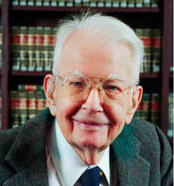
科斯与科斯定理
理解碳排放交易的学理渊源，需要追溯到传奇经济学家罗纳德·科斯。
科斯“发现并阐明了交易费用和产权在经济组织和制度结构中的重要性及其在经济活动中的作用”获1991年诺贝尔经济学奖。科斯定理 奠定排放权交易的理论基础。
Ronald Coase（1910-2013)，英国籍美国经济学家，产权理论和新制度经济学奠基人。对中国的经济改革影响深远。
科斯定理 (The Coase Theorem)：
  如果产权能得到明确界定，如果协商谈判等活动交易成本为零或很小，那么在有外部性效应的市场上，无论所涉及资源产权属于哪一方，交易双方总能够通过协商谈判达到资源配置有效率状态。

Slide 22
假设事例
假设一家化肥厂它排放的废气使得附近10个农场的果园产量减产，每户损失1000元，总的损失1万元。
假定存在两种治理技术：一是在化肥厂安装治理装置，费用6000元；二是让果农转而生产蔬菜，废气对蔬菜生产没有影响，但转产使每个果农发生800元调节损失，总共为8000元。
两种方案中，第一种代表了有效解决方案。对此科斯定理有以下推论。

Slide 23
产权界定与效率
如交易成本为零，无论产权界定给哪一方，都会达到用6000元进行废气治理有效安排。
如给化肥厂排废气权利，10户果农面临三种选择：一是集资6000元让化肥厂安装治理废气装置；二是承担8000元损失转产蔬菜；三是维持现状，承担1万元污染损失。果农会选择第一种方案。
实质是在化肥厂拥有污染权前提下，果农以低于污染损失价格“买来”化肥厂污染权，从而改进了资源配置效率。

Slide 24
产权界定与效率
如果赋予果农不受污染权利，化肥厂面临三种选择：一是筹资6000元安装治理废气装置；二是不治理废气，但对果农支付8000元转产蔬菜；三是承担赔偿果农1万元污染费。化肥厂也会选择第一种方案。
实质是在果农拥有免受污染权前提下，污染社会成本在化肥厂方面内部化（internalized），改进了资源配置效率。

Slide 25
第三方界定产权原则
实际协商谈判、实施协议存在大量交易成本，经常需要第三方界定产权。
于是产权归属与效率无关命题不再成立，产权界定和实施方式会对效率发生影响。
从效率角度出发，产权界定的原则是以最小社会成本解决外部性矛盾。——可理解为科斯定理的引伸含义。

Slide 26
限制和禁止污染行为
淮河流域小造纸厂、长江上游小金矿、沙漠边缘脆弱生态区毁林、毁草开垦等等，社会生态环境方面污染损失，远远超过生产方获得收益（禁止这类行为对它们带来的成本），产权界定应确定社会不受污染权，同时考虑对受损害方面给以补偿或赎买。

Slide 27
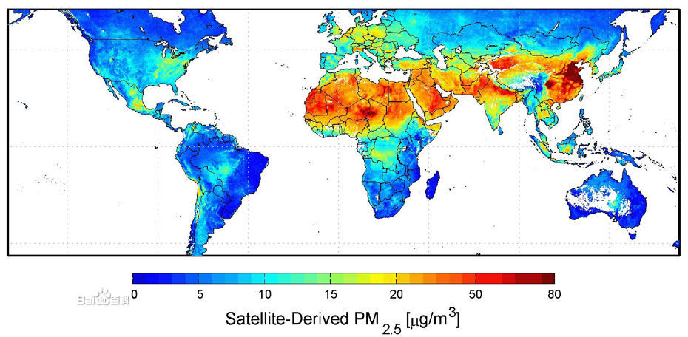
美国研究人员根据NASA两台卫星监测仪的监测结果，绘制一张显示出2001年至2006年细颗粒物平均值地图。美国国家航空航天局（NASA）2010年9月公布这一地图，展示世界各地细颗粒物密度。细颗粒物密度最高红色出现在北非和中国！

Slide 28
原因和危害
原因：污染物排放污染空气，机动车、燃煤、工业污染和扬尘主要来源。
危害：引起呼吸道疾病感染以及心脑血管病传播。
应对：减少外出，感冒生病更不宜外出；勤洗手洗脸；外出带口罩……

Slide 29
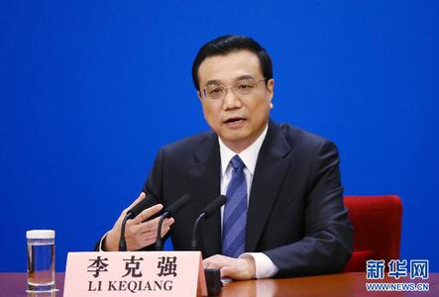
我国向雾霾天宣战！
李总理在2014年两会记者会上表示向雾霾宣战
国务院2013年9月发布《大气污染防治行动计划》：
指出以可吸入颗粒物(PM10)、细颗粒物(PM2.5)为特征污染物的区域性大气环境问题日益突出，损害人民群众身体健康，影响社会和谐稳定。
制定未来五年大气污染防治时间表与路线图。

Slide 30
防治行动目标
《行动计划》目标：经过五年努力，全国空气质量总体改善，重污染天气较大幅度减少；京津冀、长三角、珠三角等区域空气质量明显好转。力争再用五年或更长时间，逐步消除重污染天气，全国空气质量明显改善。
具体指标为：到2017年，全国地级及以上城市PM10浓度比2012年下降10%以上，优良天数逐年提高，灰霾发生频次大幅减少；京津冀、长三角、珠三角等区域PM2.5浓度分别下降25%、20%、15%左右，其中北京市PM2.5年均浓度控制在60微克/立方米左右。

Slide 31
防治资金和筹措渠道
大气污染防治行动计划投入17500亿元，将通过五个渠道筹集。
  按照“谁污染谁负责”的原则，由企业承担；
  引入社会和民间资本进入大气污染防治领域；
  通过价格杠杆疏导部分治理成本；
  地方政府加大民生领域“煤改气”、黄标车和老旧车辆淘汰等政策支持力度；
  中央财政设立专项资金支持重点区域防治。

Slide 32
相关防治措施
定期公布重点城市空气质量排名；
重污染企业环境信息强制公开；
全面整治燃煤小锅炉，加快重点行业脱硫、脱硝、除尘改造工程建设；
综合整治城市扬尘和餐饮油烟污染；
加快淘汰黄标车和老旧车辆，大力发展公共交通，推广新能源汽车，加快提升燃油品质；……

Slide 33
完全禁止“污染”也不现实
并非所有外部性场合，通过禁止“污染”行为界定产权都具有无条件合理性：
  机场周围飞机噪音“污染”；
  北京老年秧歌队“扰民”争论；

Slide 34
首例飞机噪音侵权案曲折经历（1）
1997年7月27日，农用飞机三次超低空飞临辽宁新民市人民屯镇南岗村养鸡户张廷岩的鸡舍上空：强烈噪声造成7500只肉食鸡陆续死亡1021只，未死亡肉食鸡生长缓慢，张廷祥因此遭受经济损失9万多元。张向法院起诉，为全国首例飞机噪声侵权案。
1998年8月25日，当地法院根据《民事诉讼法》和《民用航空法》有关规定判决：被告苏家屯区农用航空服务站赔偿原告67只死鸡经济损失1033元，案件受理费和其他费用5265元，由苏家屯区农用航空服务站承担201元，由张廷岩承担5064元。原告不服，于1999年9月13日向沈阳市中级人民法院提起上诉。

Slide 35
首例飞机噪音侵权案曲折经历（2）
2008年底沈阳市中级人民法院终审这起飞机噪声造成他人财产损害案，被告获得9万元全额赔偿。
据沈阳中院该案终审主审法官介绍，当时飞机飞行高度在8-10米，小鸡受到惊吓后全部向一个墙角扎堆奔去，互相踩踏造成大量死亡。
四被告之一苏家屯区农用航空站执行飞行任务，仅根据另一被告新民市农业技术推广中心提供的经纬图飞行，没有遵照民用航空飞行规则“超低空飞行应当避开鱼塘、鸡舍等特殊建筑物”的要求，应承担35%赔偿责任。新民市农业技术推广中心未尽到提示义务，负35%赔偿责任。新民市大民屯镇大南岗村和西章士台村派出领航员领航不当，两个村应该分别承担20%和10%的责任。

Slide 36
私人物品：竞争性与排他性
绝大部分物品是私人物品（Private goods），它们的消费或享用过程具有竞争性和排他性：
  竞争性（Rivalry）指让更多人消费会发生边际成本，某人已经消费的给定数量某种商品不能同时被其他人消费。
  排他性（Excludability）指人们必须支付价格才能消费商品，存在把没支付价格者排除在消费以外的现实手段。

Slide 37
非竞争性
有的产品消费具有非竞争性（Non-rivalry），更多人消费无需增加边际成本，因而某人消费某种商品不妨碍其他人同时消费这一产品。
  灯塔设施；
  观赏性汽球；
  电视节目；
  互联网等；

Slide 38
非排他性
有的具有非排他性（Non-excludability）：无法对消费行为收费（或收费成本太高），因而消费者不必支付价格就能消费。
  控制流行传染病；
  灯塔和汽球；
  国防服务；

Slide 39
公共物品
同时具有非竞争性和非排他性产品被称作公共物品（Public Goods）。
公共产品以零边际成本向人们提供并派生享用的效用，没有人被排除在享用消费公共产品的范围之外。
  国防服务是经典事例：不可能排除某些国民，因而具有非排他性；给新生儿童提供相同水平国防服务边际成本为零。

Slide 40
公共物品
度量衡、交通规则、立法、维护产权等广义制度安排，不同程度具有公共品性质。
  它们具有非竞争性，不会因为新生儿童降生发生新的成本；
  它们具有非排他性，难以通过收费方式把某些人排除在消费集合以外。

Slide 41
搭便车与市场失灵
由于知道自己无法被排除在公共品消费之外，人们存在不愿对公共品付费或压低支付意愿（Willingness to Pay）的倾向，即“搭便车（Free Rider）”现象和行为。
公共品供给人存在边际成本，“搭便车”因素压低支付意愿，利用市场价格机制调节公共品供求面临供给量过低的市场失灵问题。

Slide 42
政府提供公共品
政府拥有强制性权力，有可能超越“搭便车”困难，向社会有效提供公共物品。
维持公共秩序、保证产权有效性的制度安排，具有公共品性质，是政府最重要职守。政府基本职能是行使规则的裁判，而不是偏袒一方的守门员，更不是与人争利的运动员。这被表达为“守门人”职能。
政府干预的重要依据之一！

Slide 43
权力制衡的政治体制
国家利用合法强制力提供公共品和维护产权是经济成长必要条件。但国家也可能侵犯产权并因此损害经济成长。
有效制约国家权力是现代社会治理根本问题之一。我国历史上行政权长期凌驾社会之上，这一问题更具有挑战性。
经济分析尽头是政治。中国经济崛起面临的一个重大挑战，是探索建立有效监督即能有效制衡行政权力的政治体制。

